Slide 1
Recall
Приложение для создания и интервального повторения карточек
Индивидуальный проект
Notes:
Здравствуйте! Тема моего индивидуального проекта — приложение для создания и интервального повторения карточек Recall. Проект выполнен в рамках школьного курса информатики.

Slide 2
Почему это важно
Большой объём информации
Когда учишь много, легко забыть то, что уже прошёл.
Пассивное чтение
Простое перечитывание конспектов не всегда помогает.
Активное вспоминание
Карточки проверяют знания и закрепляют их повторением.
Notes:
В старших классах приходится готовиться к экзаменам и зачётам. Проблема в том, что простое перечитывание конспектов создаёт иллюзию знания. Карточки с интервальным повторением решают эту проблему: они заставляют вспоминать ответ и возвращают карточку именно тогда, когда мы начинаем её забывать.

Slide 3
Цель и задачи
Цель: разработать приложение для создания карточек и удобного повторения информации.
Изучить нужные технологии
1
Разработать интерфейс
2
Создать базу данных
3
Реализовать интервальное повторение
4
Добавить статистику
5
Проверить работу приложения
6
Notes:
Главной целью было создать рабочий и удобный инструмент. Чтобы её достичь, я разбил работу на шесть последовательных шагов: от подбора стека и структуры базы данных до алгоритма повторения и финального тестирования.

Slide 4
Используемые технологии
Python
PyQt6
Основной язык программирования
Создание графического интерфейса
SQLite
CSV
Хранение карточек и истории повторений
Импорт и экспорт карточек
Notes:
Стек выбран так, чтобы приложение работало локально, быстро и без сложных внешних зависимостей. Python и PyQt6 обеспечили кроссплатформенный GUI, SQLite надёжно хранит все колоды и историю ответов, а через CSV можно быстро переносить карточки из таблиц.

Slide 5
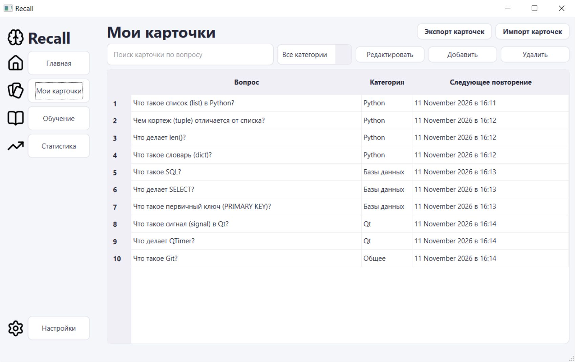
Основные возможности
Создание, редактирование и удаление карточек
Поиск по вопросу карточки и фильтрация по категориям
Изображения в карточках
Импорт и экспорт в CSV
Notes:
На экране «Мои карточки» можно управлять всей базой: редактировать вопросы и ответы, прикреплять изображения, искать карточки по тексту или фильтровать их по категориям, а также обмениваться наборами через CSV.

Slide 6
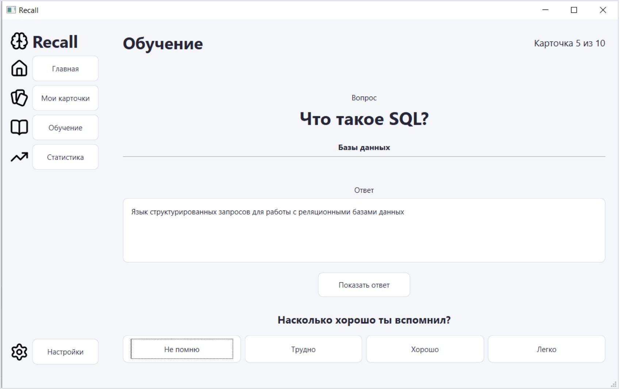
Обучение и интервальное повторение
Видишь вопрос и вспоминаешь ответ
1
Открываешь ответ
2
Оцениваешь, как хорошо запомнил
3
Приложение рассчитывает, когда повторить карточку
4
История повторений сохраняется в базе данных.
Notes:
Режим обучения построен по классическому алгоритму интервальных повторений: сначала пользователь видит только вопрос, вспоминает ответ, сверяет его и нажимает кнопку оценки. Программа сама вычисляет дату следующего показа.

Slide 7
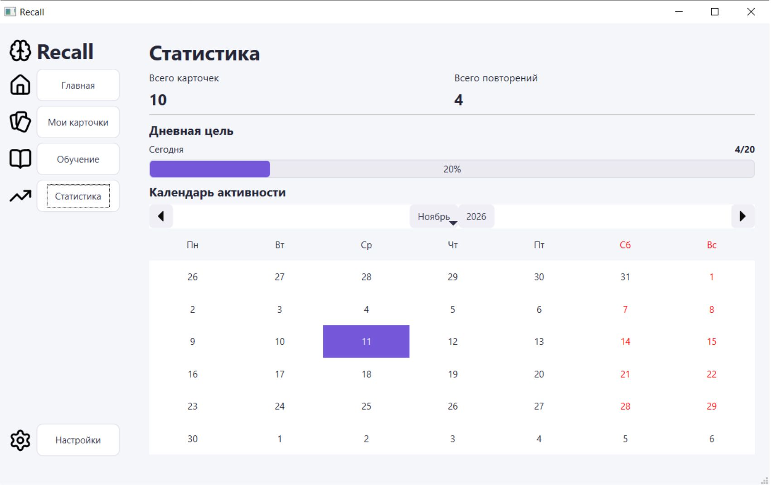
Статистика и настройки
Всего карточек и повторений
Ежедневная цель по повторениям
Календарь активности
Светлая и тёмная темы
Настройки приложения
Notes:
В разделе статистики отображаются общее число карточек, прогресс за день и календарь активности, мотивирующий заниматься регулярно. В настройках можно адаптировать цели и переключать светлую и тёмную темы интерфейса.

Slide 8
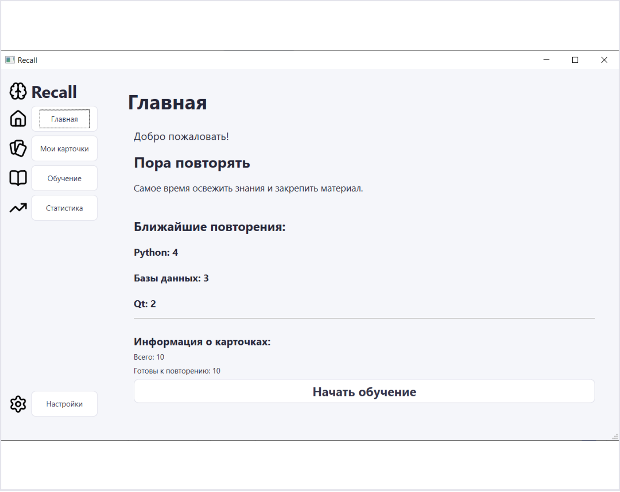
Итоги проекта
Разработано настольное приложение Recall
Создание карточек, обучение и интервальное повторение
Статистика, настройки, изображения, импорт и экспорт
Python, PyQt6 и SQLite вместе в полноценном приложении
Спасибо за внимание!
Notes:
Все поставленные задачи выполнены: Recall — полностью функциональное настольное приложение, демонстрирующее совместную работу Python, PyQt6 и SQLite. Спасибо за внимание, готов ответить на вопросы!

